Slide 1
PROJETO EDUCACIONAL

Slide 2
Integrantes
Luiz Henrique
Izabela Souza
Gabriel Mesquita
Bruno Bichoff
Juliano Santos
Rian Scavazza

Slide 3

Situação
A falta de acompanhamento dos pais no desenvolvimento escolar dos filhos é um desafio educacional significativo.

Slide 4
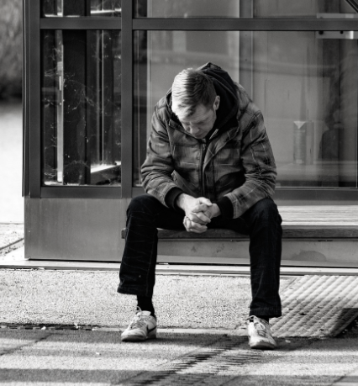
A DOR
Pais se sentem impotentes diante das dificuldades dos filhos na escola, enquanto os filhos, negligenciados, sofrem emocionalmente. Essa dor destaca a urgência de uma mudança, onde o apoio mútuo na educação dos filhos sejam priorizados.

